Slide 1



Slide 2

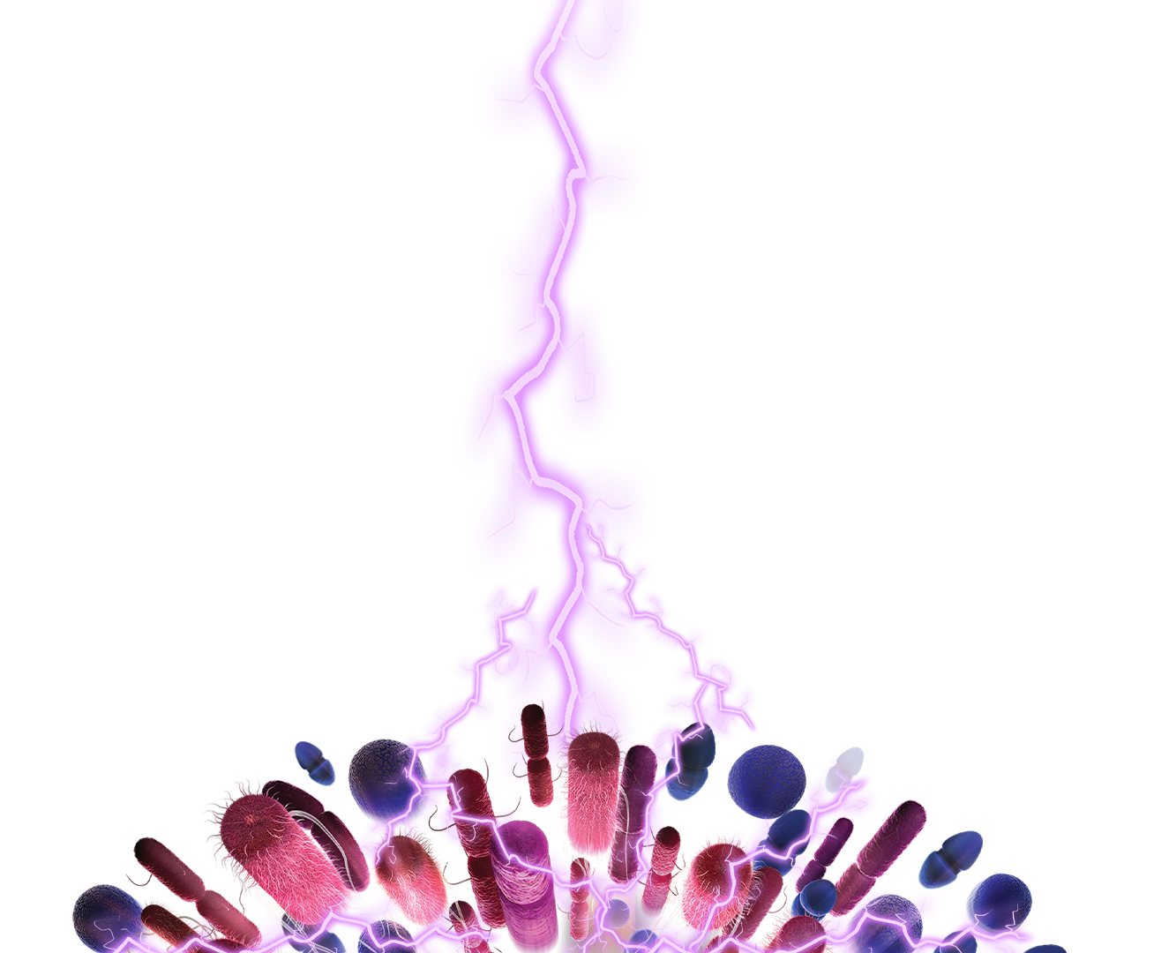
一例复杂性腹腔感染的病例报告

Slide 3

● 病例简介
摘要
1.独特性：复杂性腹腔感染 脑梗死
2.背景：患者于6小时前在康复医院卧床休息时突发胸闷气促,伴大汗淋漓,测指氧波动于93-94%,当时无胸痛咯血,无意识不清、畏寒发热等不适,立即予床旁吸痰,吸引出大量黄色粘痰,经抗炎、平喘、利尿等对症处理症状未

Slide 4
● 患者基础信息
1.人口学信息：男 91岁 170cm65kg
2.主诉：突发胸闷气促6小时
3.既往史：既往史:高血压、声带恶性肿瘤、脑梗死、阿尔兹海默症、阵发性房颤

Slide 5
● 入院后检查
1.体格检查：
意识清，镇静镇痛状态
双侧瞳孔等圆等大，直径2.5mm，对光反射灵敏。
房颤心律，心率115次/分，律不齐，瓣膜区未及杂音
气管插管，机械通气 ，（PS-CPAP模式。两肺可及少量湿啰音。P/F 135
T 37.4℃
P 115次/分
R 26次/分
BP 116/69mmHg
2.辅助检查：
双肺渗出性病变

Slide 6
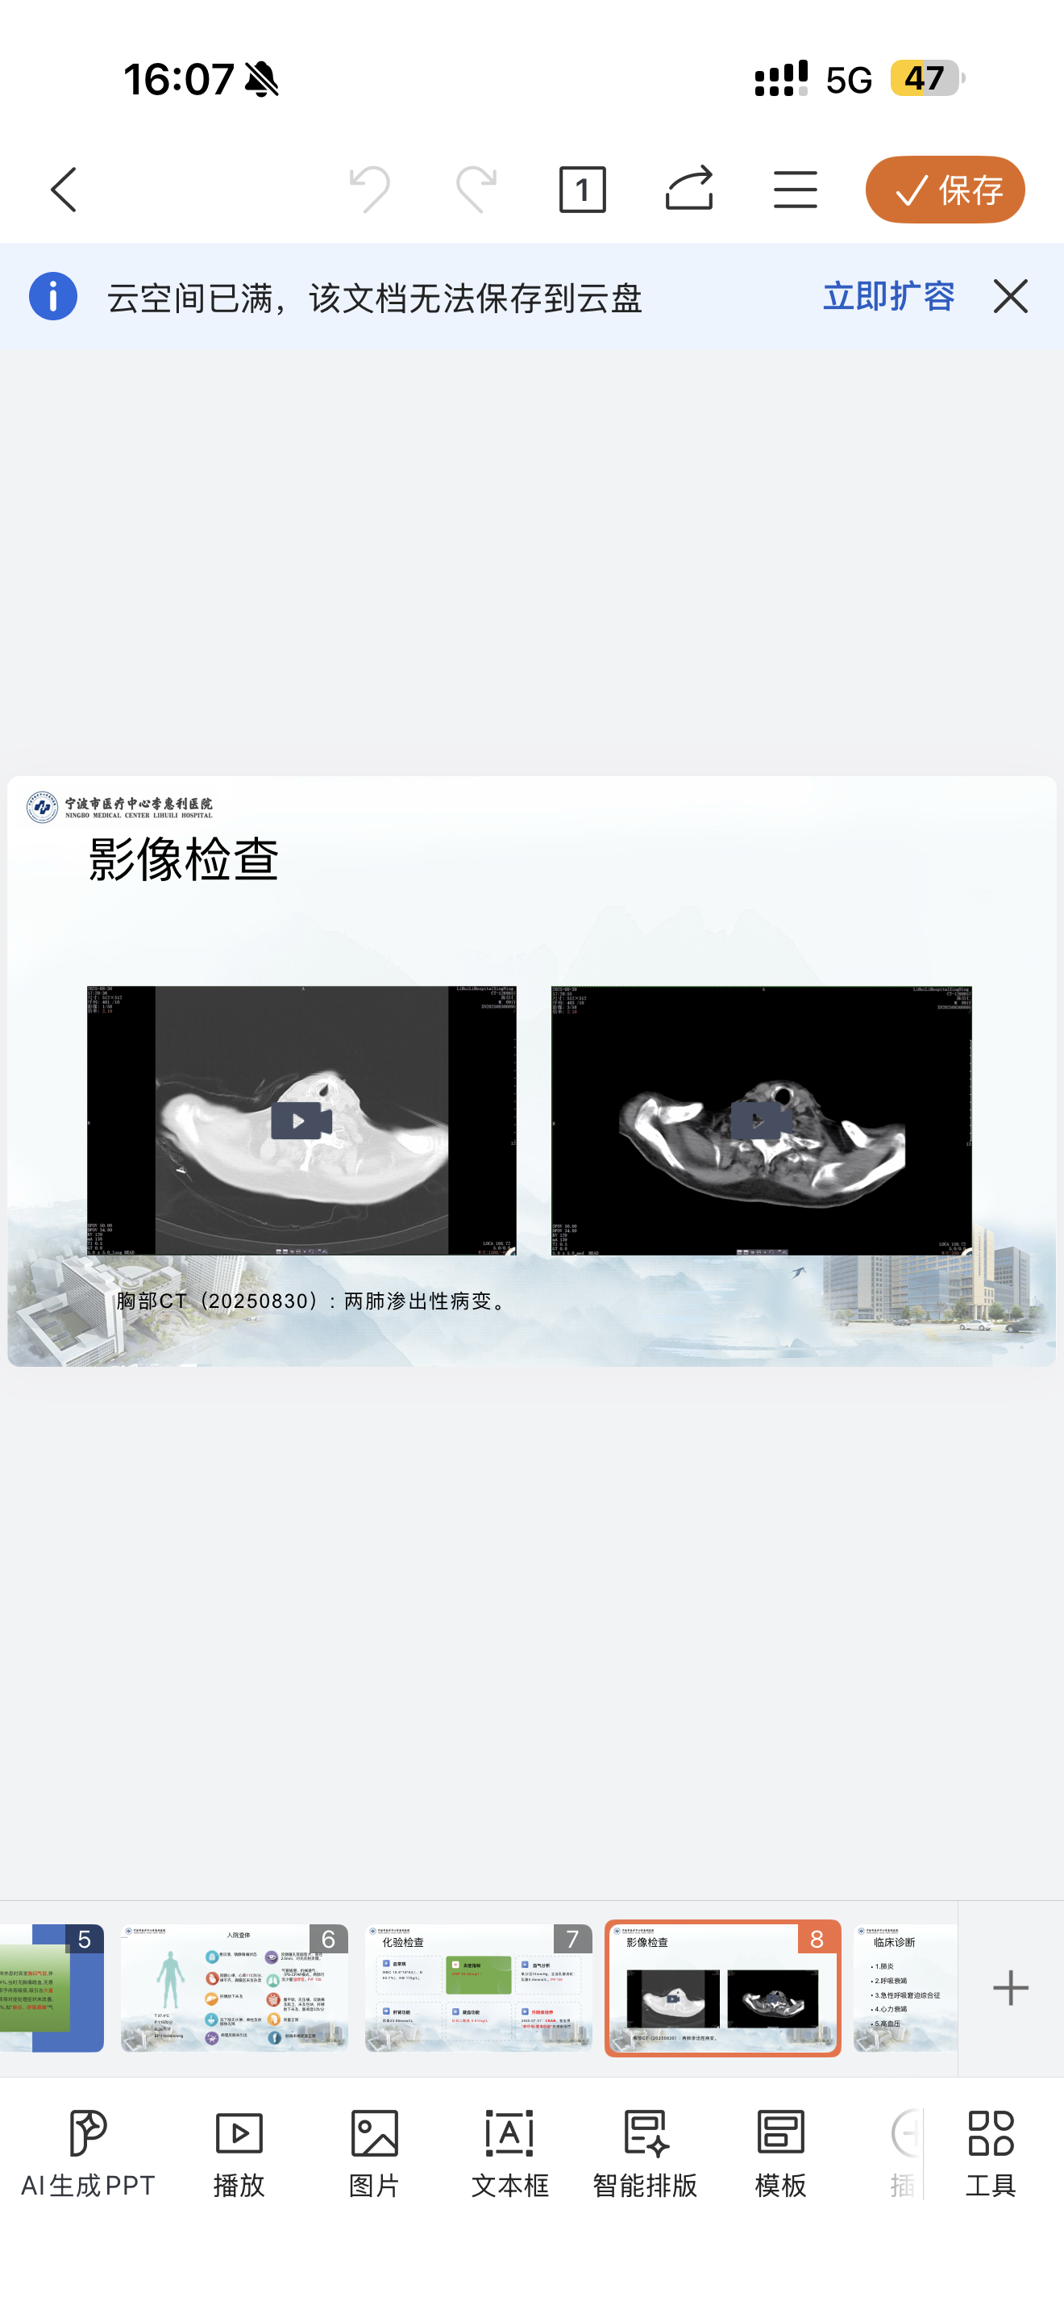
● 入院后检查
3.影像学检查：

Slide 7
● 诊断评估
诊断评估
1.初步诊断：1.肺炎
2.呼吸衰竭
3.急性呼吸窘迫综合征
4.心力衰竭
5.高血压
6.高脂血症
7.声带恶性肿瘤
8.心房颤动[心房纤颤]
9.脑梗死个人史
10.阿尔茨海默病
11.营养风险
2.诊断依据：痰培养
3.鉴别诊断：无

Slide 8
● 治疗过程
1.药物：患者肺炎合并呼吸衰竭，既往鲍曼感染病史，根据药敏予“头孢哌酮钠舒巴坦钠针3.0g wbzs q8h”抗感染，拟用5-7天，并留取相关培养，根据培养结果及时调整治疗方案
0903 改用“思福诺（氨曲南0.75g/阿维巴坦0.25g）q6h”加强抗感染治疗
0920用卡泊芬静针
2.手术：0911急诊手术

Slide 9
● 治疗过程
3.微生物/病理结果：0913血流感染
0922血培养革兰阴性菌
4.方案调整：0922改亚胺培南0928加万古霉素
0930 腹腔有肠内营养液样引流液 确认再次穿孔1002改用依拉环素加头孢哌酮舒巴坦
5.指标追踪：氧合下降全身衰竭状态 自动出院

Slide 10
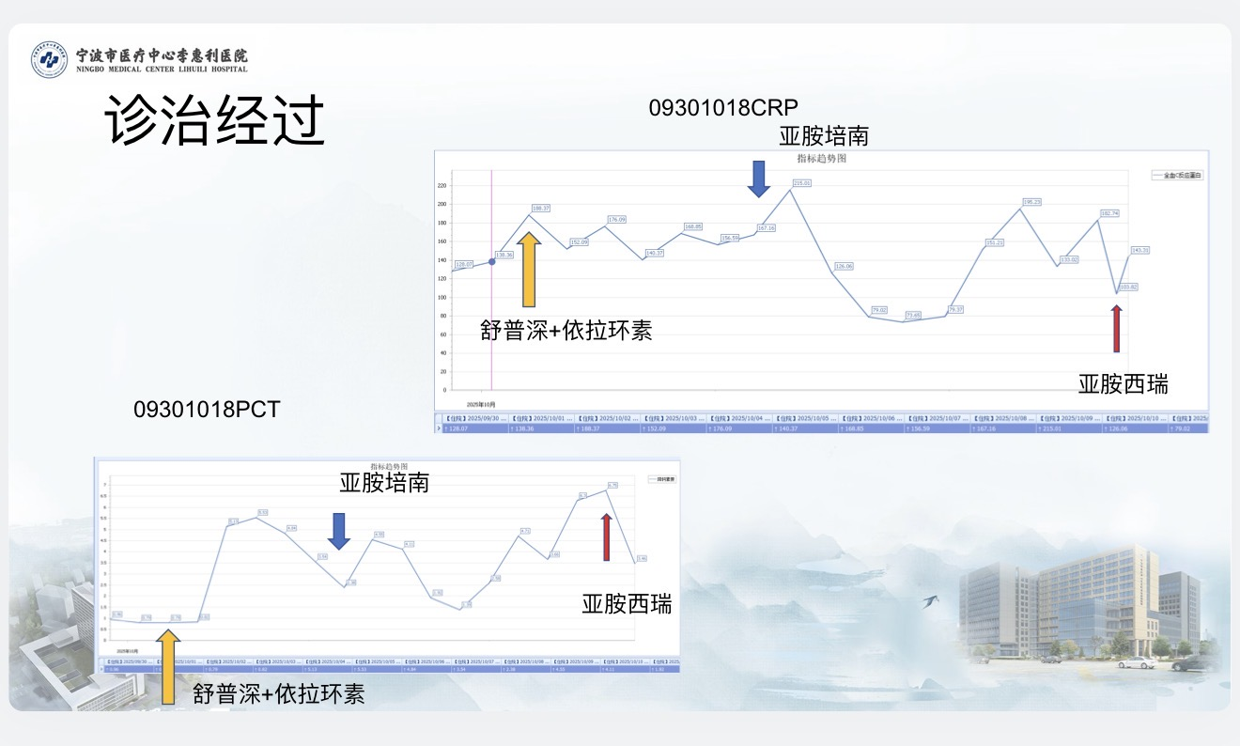
● 治疗过程
3.时间轴记录:(折线图)

Slide 11

● 诊疗体会
1.疗效评价：患者相关：存在肠道病变，严重疾病状态（脓毒症、MODS等危重状态导致的肠道灌注不足，增加穿孔风险）
操作与技术因素：插管技术与经验：管端顶住肠壁，持续压迫导致穿孔（内镜辅助VS盲插），导管材质与设计，导管位置（如于回肠远端，可能导致营养液逆流并积聚于结肠，诱发穿孔）
2.局限性：操作与技术因素：插管技术与经验：管端顶住肠壁，持续压迫导致穿孔（内镜辅助VS盲插），导管材质与设计，导管位置（如于回肠远端，可能导致营养液逆流并积聚于结肠，诱发穿孔）
管理与监护因素：喂养启动时机不当（患者存在肠缺血风险如大剂量血管活性药物），强行启动可诱发非闭塞性肠坏死，忽视早期症状，未及时识别和干预导管功能障碍或喂养不耐受的早期迹象。
……十二指肠缺乏浆膜保护，当周围存在炎症和积液时，会变得肿胀脆弱。……NJT 尖端长期与第二段十二指肠壁发生碰撞。若未能及时解除尖端压力，可能导致十二指肠穿孔。当 NJT 尖端进入腹膜后间隙且未及时停止EN时，会立即引发腹膜后气肿和脓肿。
……一旦将 NJT 从穿孔处取出，并彻底引流脓肿，十二指肠穿孔就可能自行愈合。
3.结论：早期症状不能忽视 应尽早识别干预

Slide 12
感谢观看
敬请指导

